Slide 1
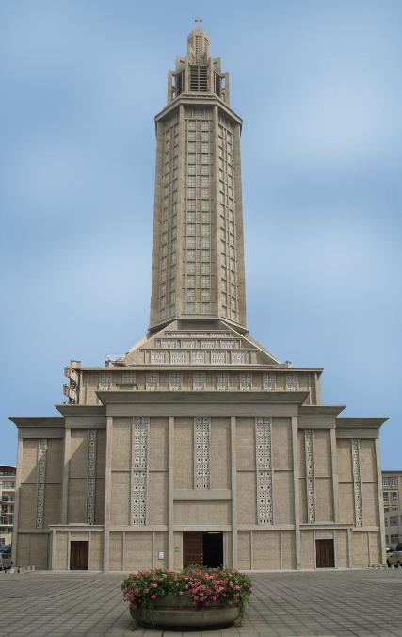
Lorient Vous Présente L’Eglise Saint Joseph (Du Havre )
Église Saint-Joseph du Havre (Auguste Perret).

Slide 2
L'église Saint-Joseph est une église paroissiale de culte catholique emblématique du centre-ville reconstruit du Havre dans le département français de la Seine-Maritime, en région Normandie. Monument représentatif de l'architecture moderne, cette église des « gens de mer » symbolise la renaissance de la ville détruite en 1944. Sa tour-lanterne, qui domine du haut de ses 107 m l’ensemble des quartiers reconstruits, est tout à la fois un phare visible à des dizaines de kilomètres au large et une « stèle en mémoire des disparus ».

Slide 3
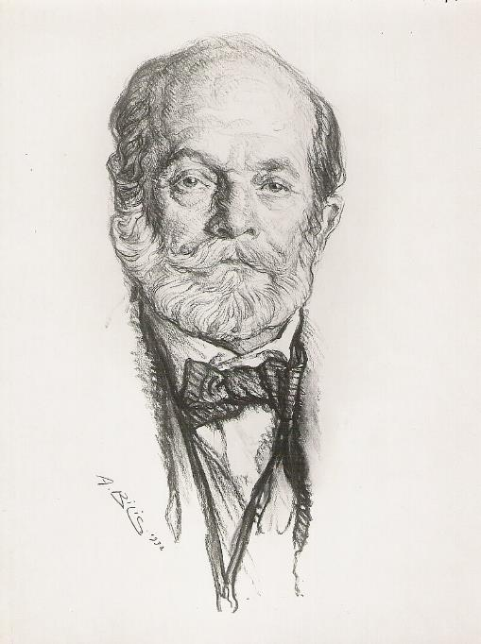
Portrait d'Auguste Perret, vers 1932.

Slide 4
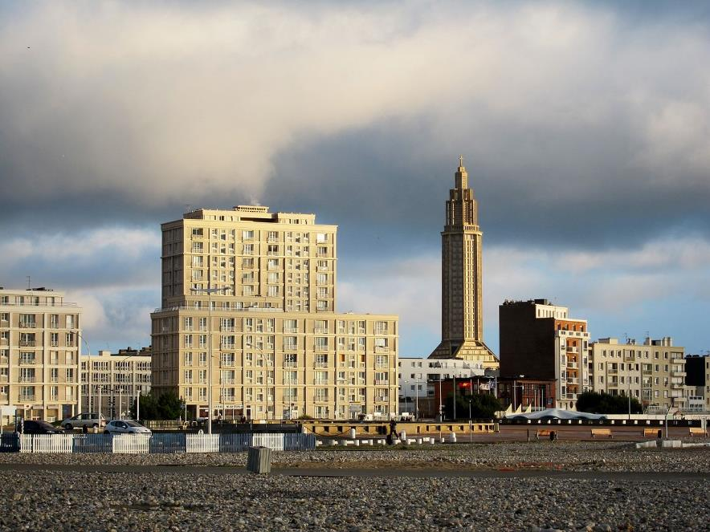
L'église Saint-Joseph et le front de mer.

Slide 5
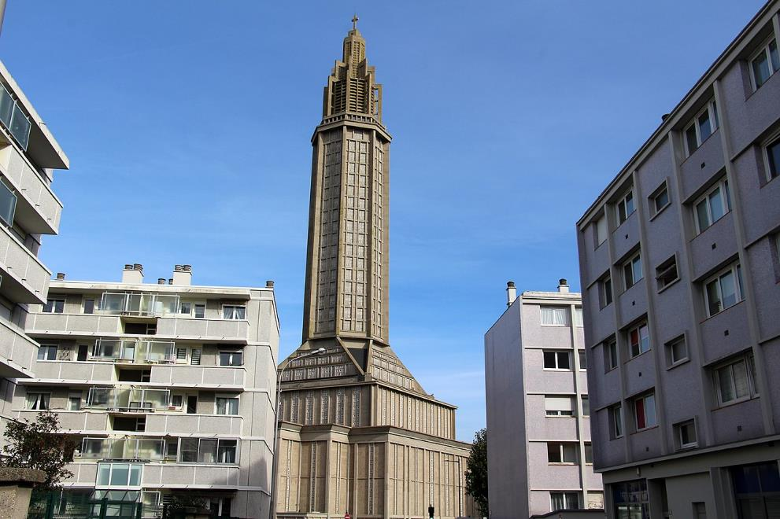
L'église dans son environnement résidentiel.

Slide 6
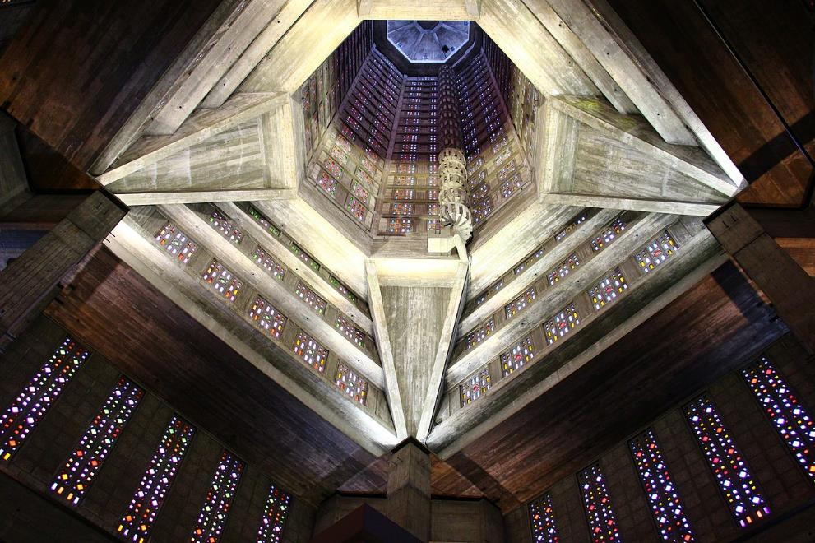
Vue de la tour-lanterne et des vitraux.

Slide 7
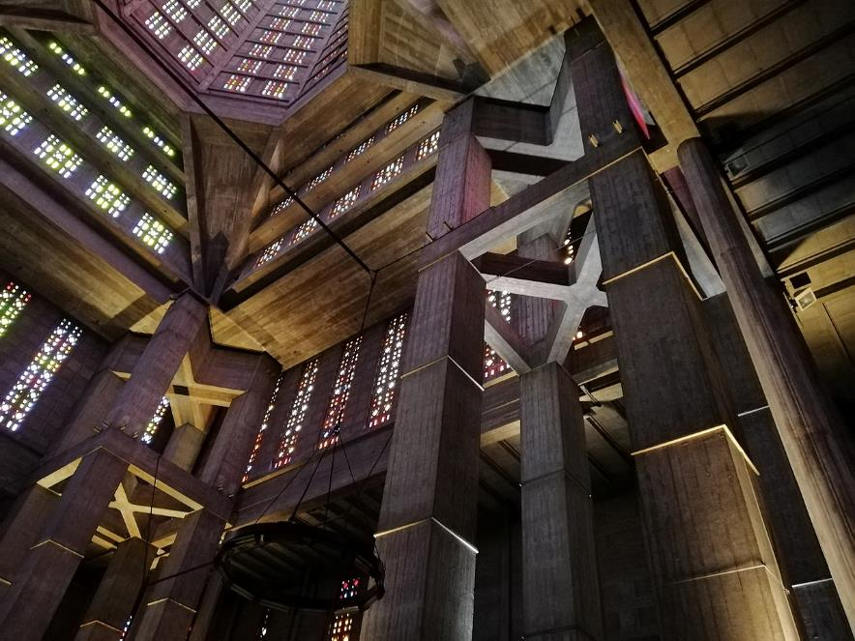
Structure intérieure de l'édifice : sont visibles les groupes de piliers et leurs croix de Saint-André, de même que les bracons en V soutenant la tour-lanterne.

Slide 8
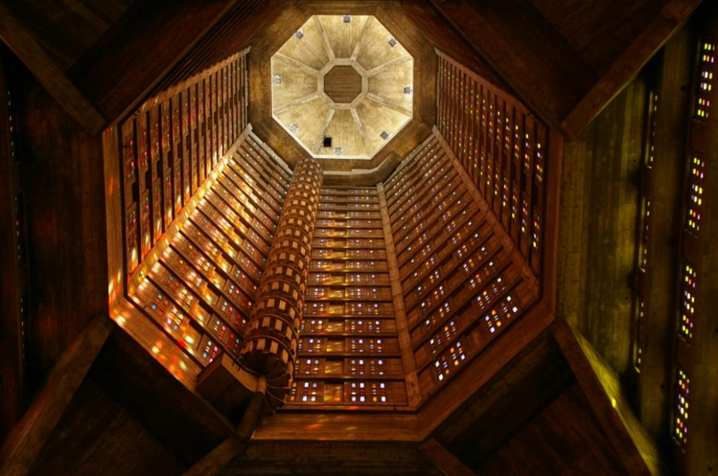
Atmosphère intérieure et vue de l'escalier hélicoïdal de la tour-lanterne.

Slide 9
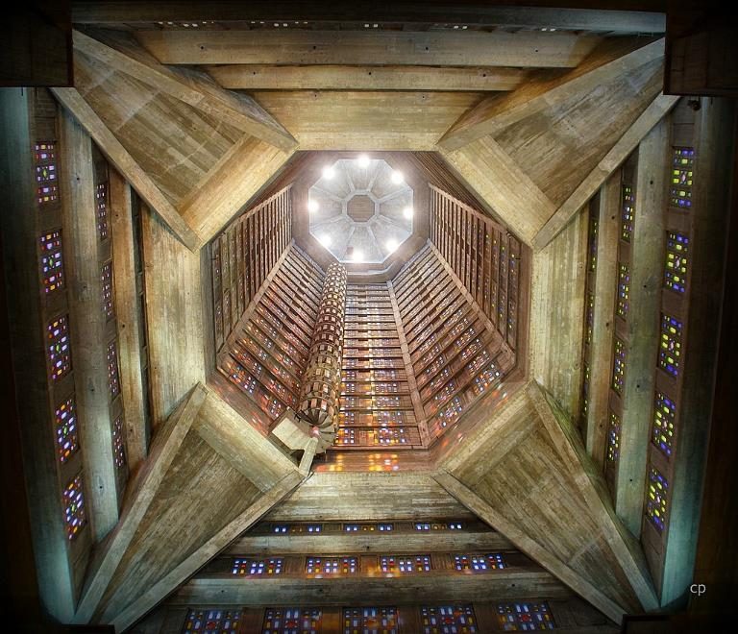
Vue de la tour-lanterne et de l'atmosphère lumineuse de l'église, notamment de la blancheur de la lumière au sommet.

Slide 10
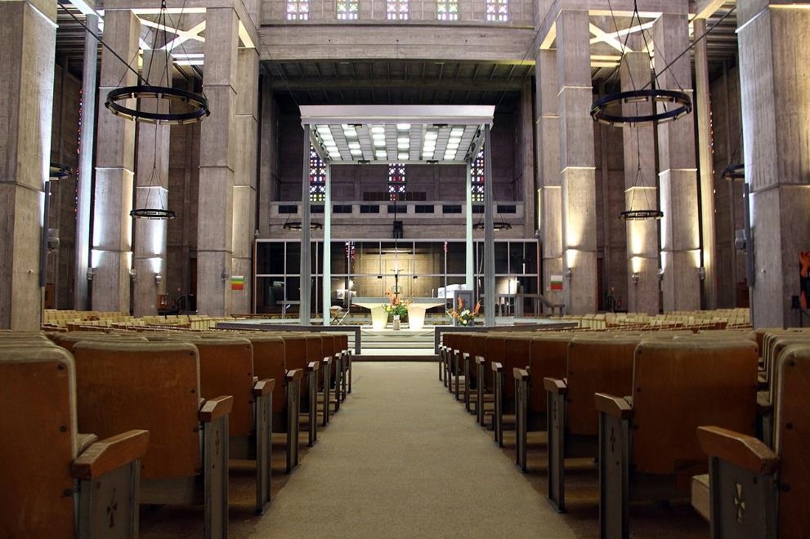
Vue de l'autel depuis les bancs de fidèles.

Slide 11
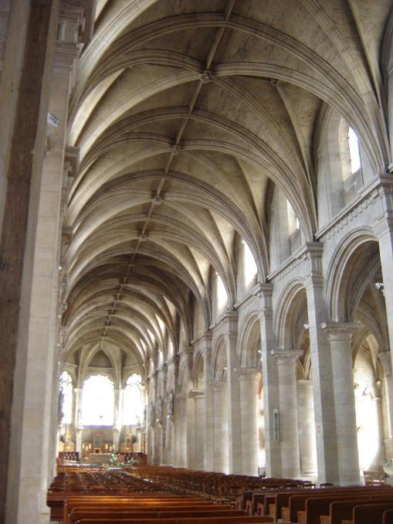
Cathédrale Notre-Dame du Havre

Slide 12
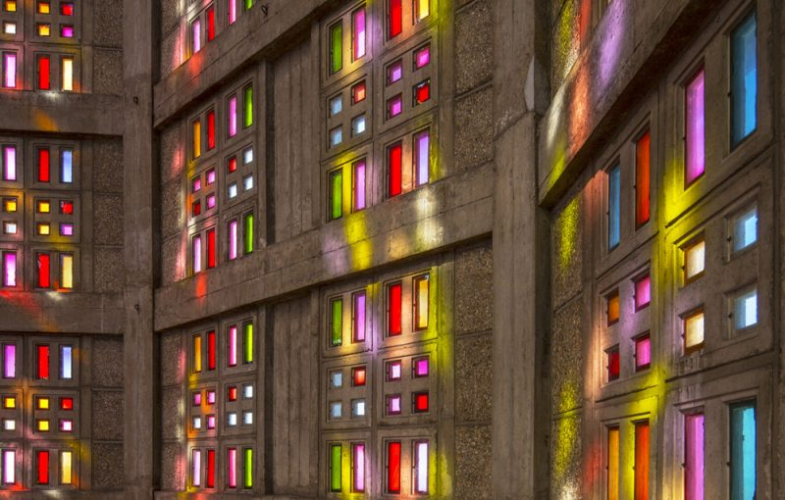
12768 Vitraux multicolores

Slide 13
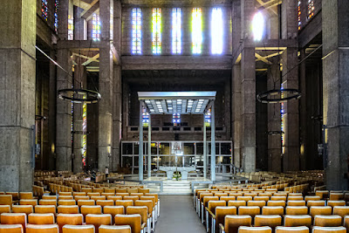
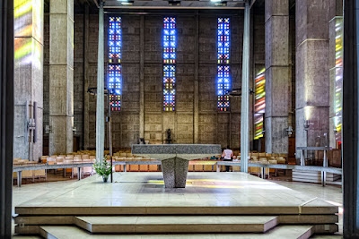
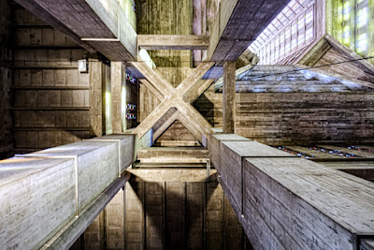

Slide 14
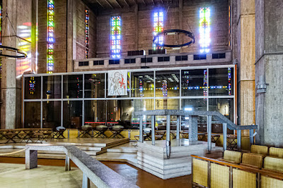
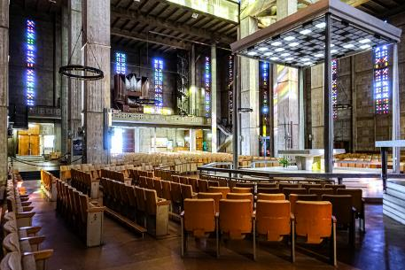
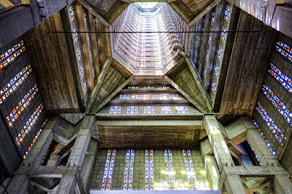

Slide 15
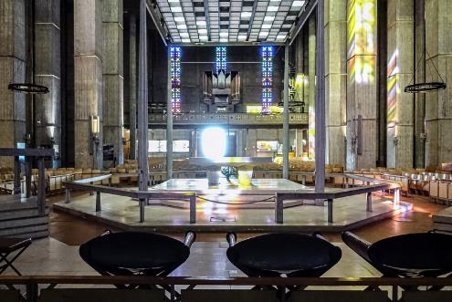
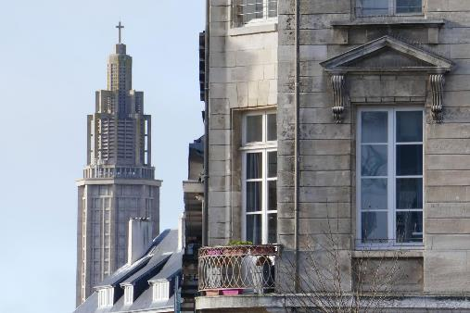

Slide 16
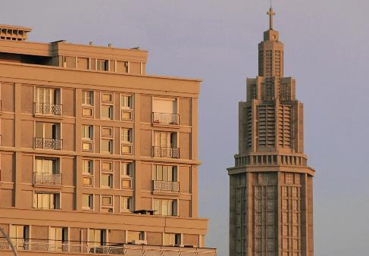
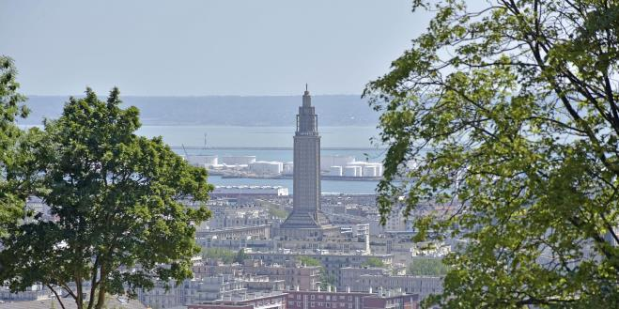

Slide 17
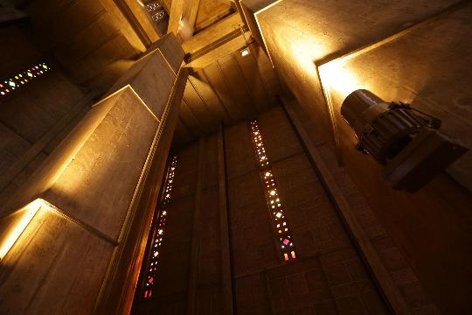
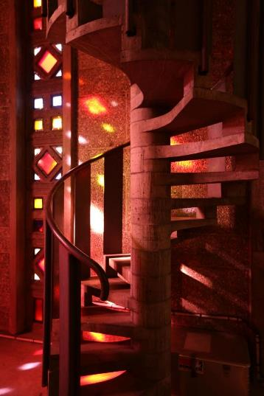

Slide 18
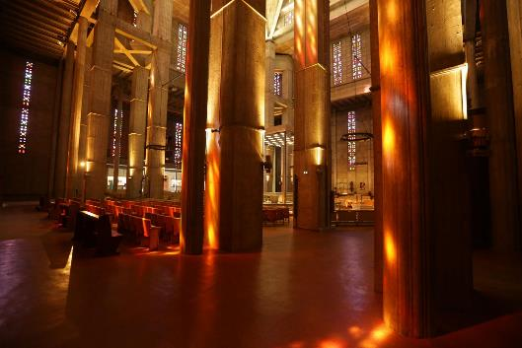
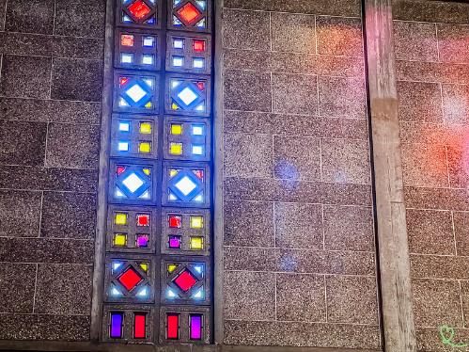
À l’image de l’ensemble de l’édifice, un choix audacieux a été fait pour les vitraux de cette église. Aux traditionnels vitraux figuratifs, reprenant très souvent des personnages ou des scènes bibliques, il a été préféré une magnifique combinaison géométrique de 12 768 verres colorés.

Slide 19
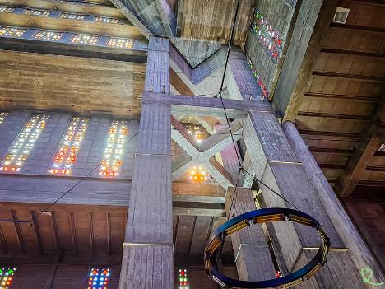
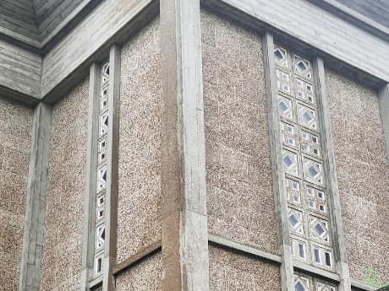
Le béton armé sous toutes ses formes
La structure
Loin des plans traditionnels des églises françaises, l’église est structurée autour de la tour-lanterne, structure pyramidale qui repose sur 16 piliers qui s’enfoncent à 12 mètres en dessous du sol de l’église.

Slide 20
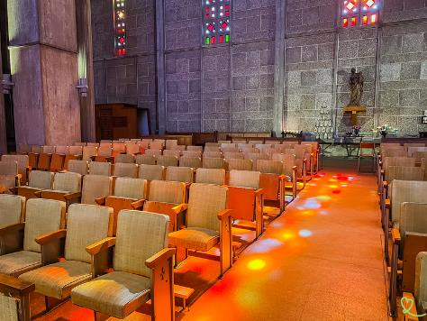
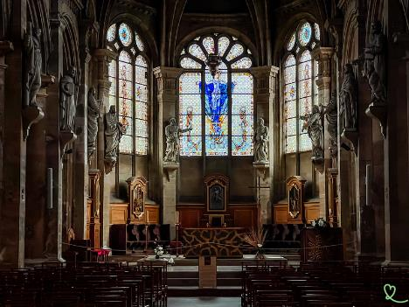
Le chœur
Des sièges d’église peu conventionnels éclairés naturellement par les vitraux

Slide 21
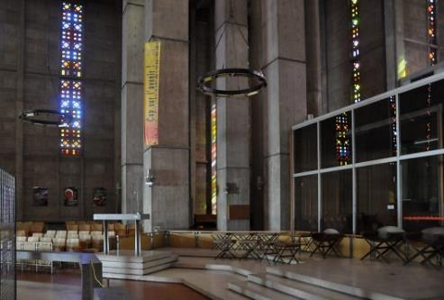
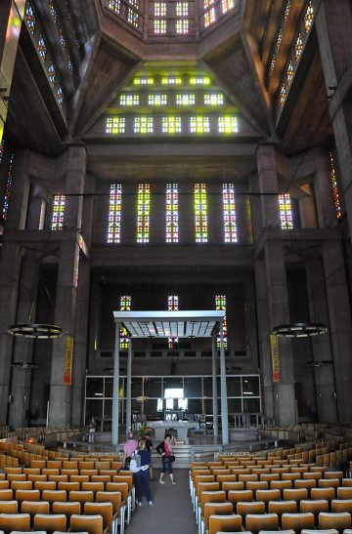
La chaire à prêcher et son environnement de béton.
Le chœur vu depuis l'entrée.

Slide 22
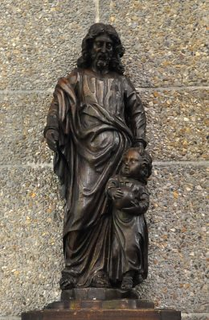
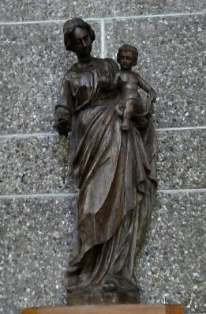
Statue d'une Vierge à l'Enfant.
Statue de saint Joseph et l'Enfant.

Slide 23
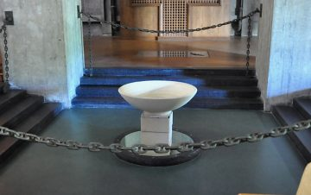
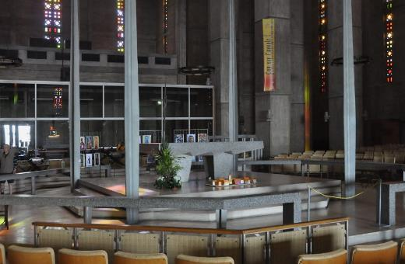
Le maître-autel est un bloc de marbre de sept tonnes.
Le baptistère est très dépouillé, selon les volontés d'Auguste Perret.

Slide 24
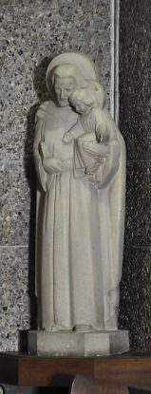
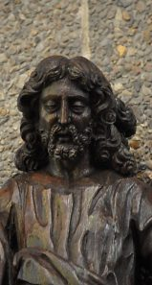
Un saint portant l'Enfant.
Saint Joseph ?
Statue de saint Joseph
avec l'Enfant,

Slide 25
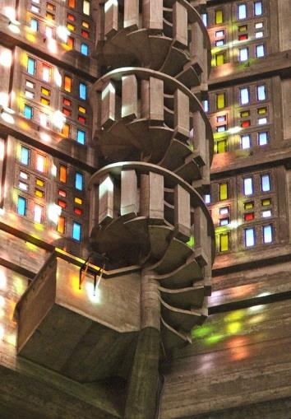
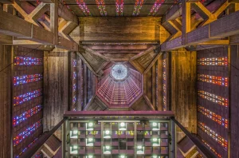
Eglise Saint-Joseph du Havre : escalier de la tour à la lumière des vitraux

Slide 26
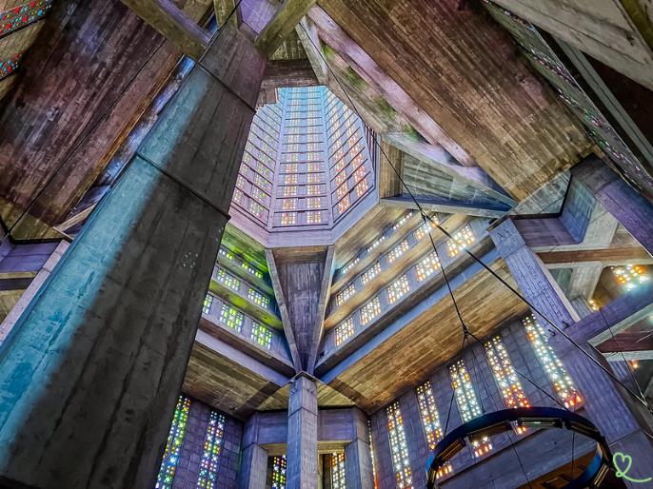
Lorient Vous A Présenté L’Eglise Saint Joseph (Du Havre )
Les Images EtLe Son Du Net
Daniel
L’ambiance lumineuse de l’église Saint Joseph

